Slide 1


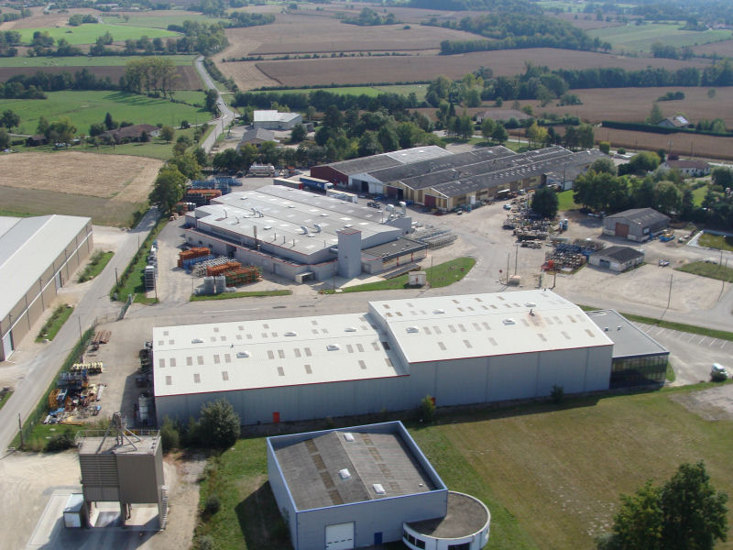

Belle Référence
PIROUX, Roumanie
RC France 2016

Slide 2
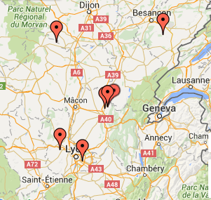
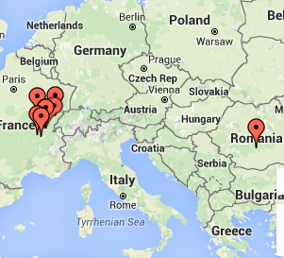
Groupe PIROUX
Groupe français, réparti sur 6 sites, CA de 80 M€
- en France, 5 sites
- en Roumanie, Mioveni
RC France 2016

Slide 3
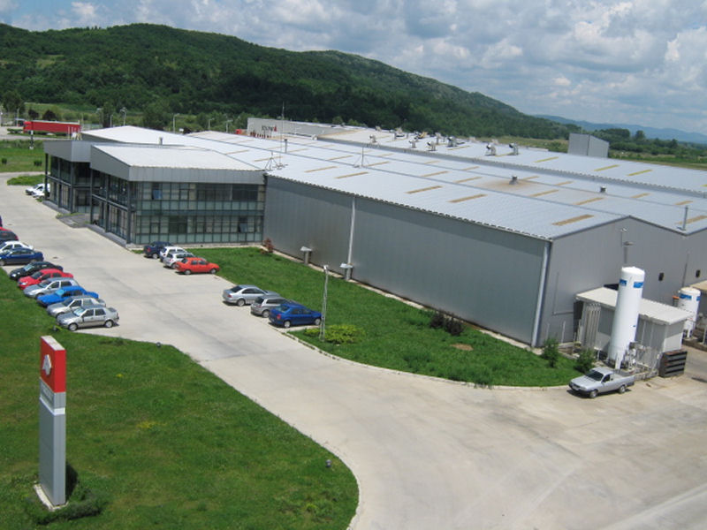
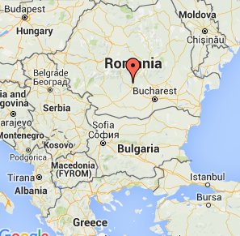
Groupe PIROUX
Activités
- tôlerie et mécano-soudure
- traitements de surface
- peinture
- montage & logistique
- poêles à granulés
RC France 2016

Slide 4
PIROUX Mioveni
Imlantation en Roumanie, main d’oeuvre 5 x – chère
- CA 7 M€ :
- automobile
- BTP
- d’abord partenariat local
- puis rachat atelier Dacia, grpe Renault
- création d’une nouvelle usine
RC France 2016

Slide 5
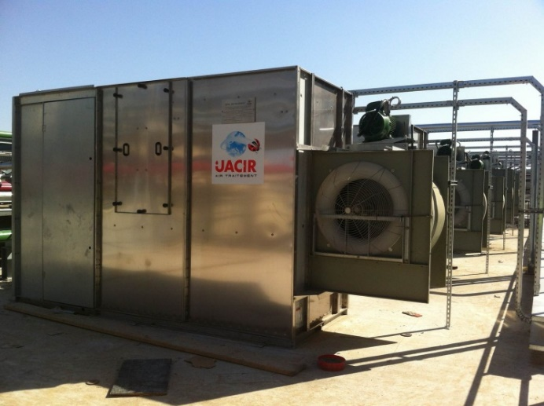
PIROUX Mioveni
2 applications :
  Refroidissement process
  Compresseurs
  Volonté de sécuriser l’exploitation : tours à circuit fermé
RC France 2016

Slide 6
Groupe PIROUX
Le projet :
  Notre distri prend connaissance d’1 projet lors visite BE
  Spécification = TF à faisceau tubulaire
  Contact de l’installateur
    job “attribué” à Mita mais cde pas encore passée
    ne veut rien savoir, trop tard
    contact client, rien à perdre
    refus, trop tard magré dir-tech
    sensible aux argus sécu exploit et anti-Légio
RC France 2016

Slide 7
Groupe PIROUX
Que faire ?
  Laurentiu, commercial du distri dit : j’y vais !
Et alors ?
  On prépare dossier complet
    Avantages techno Jacir en TF
    Fichier comparatif Mita / Jacir
  Sur site, arrive en pleine réunion install / dir-tech
    Génie civil en cours, réunion dans la boue
    Dir-tech convaincu => offre
RC France 2016

Slide 8
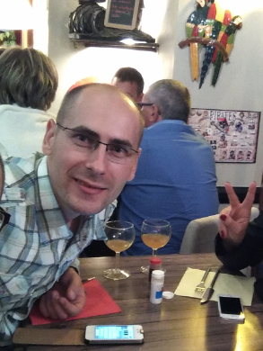
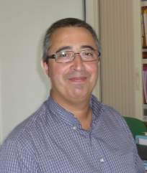
Groupe PIROUX
L(es) exigence(s) : prix, prix, délai ultra-court
Ce qui a fait la différence :
  Etre arrivés au bon moment
  Techno fiable
    Sans glycol
    Exploitation et maintenance faciles
    Surface d’éch eau/eau Inox (tour galva)
  Prix SF très compétitif, distri fait gros sacrifice sur marge
  Réactivité, Jacir et usine
  Et
RC France 2016

